Slide 1
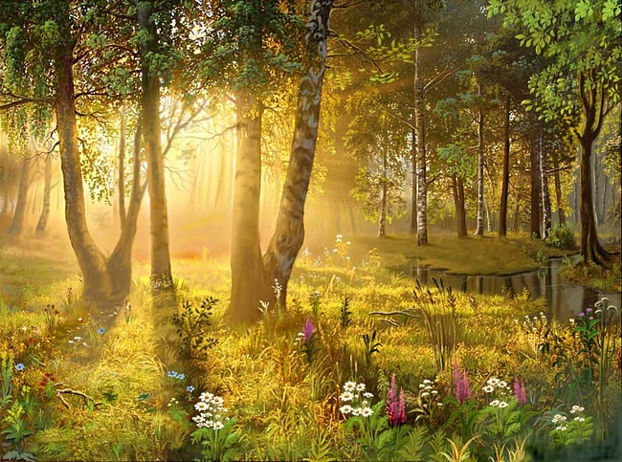
?

Slide 2
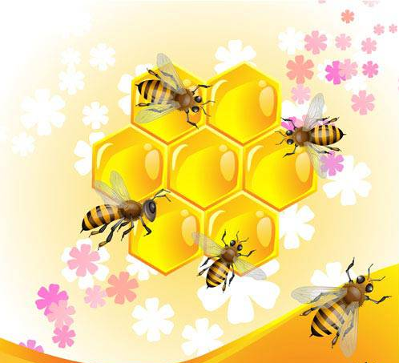
Пчёлы – общественные насекомые?

Slide 3
Цель урока: выявить роль пчелы как общественного насекомого.
Задачи:
Дать характеристику строения рабочей пчелы.
Изучить состав пчелиной семьи и строение пчелиных сот.
Установить роль пчелы в природе и жизни человека.

Slide 4
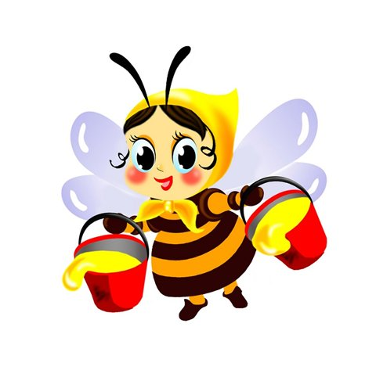
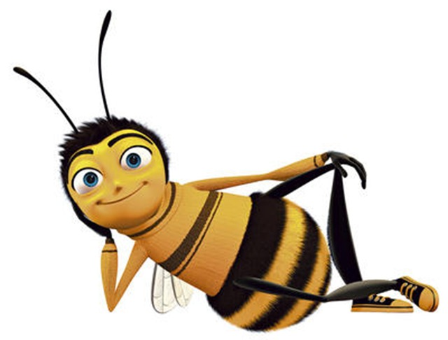

Slide 5
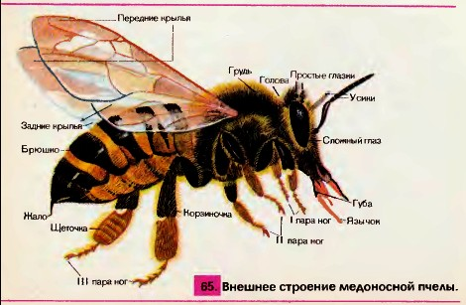

Slide 6
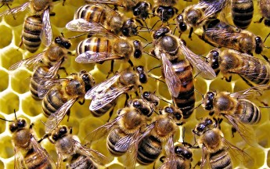
Характеристика пчелиной семьи
Полиморфизм – наличие в пределах одного вида резко отличающихся по внешнему облику особей

Slide 7
Признаки сравнения | Полиморфизм пчёл
 | Матка | Трутень | Рабочая пчела
1. Размеры тела | длина = 18-20 мм масса = 0,25 г | длина = 15-16 мм масса = 0,2 г | длина = 12-14 мм масса = 0,1 г
2. Количество особей в семье | 1 | Несколько сотен | 70 000
3. Из каких яиц развиваются? | оплодотворённых | неоплодотворённых | оплодотворённых
4. Кормление в личиночной стадии | Зобным молочком | 3-4 дня - молочком, затем пергой | 3-4 дня - молочком, затем пергой
5. Время развития | 16 дней | 24 дня | 22 дня
6. Сроки жизни | до 5 лет | 1 сезон | 1 сезон
7. Тип глаз и их количество | 1 пара сложных глаз (3-4 тысячи простых глазков) и 3 простых | 1 пара сложных глаз (7-8 тысяч простых глазков) и 3 простых. | 1 пара сложных глаз (5 тысяч простых глазков) и 3 простых.
8. Отделы тела | Округлая голова, грудь из 4 сегментов, брюшко из 6 колец | Голова, грудь из 4 сегментов, брюшко из 7 колец | Голова, грудь из 4 сегментов, брюшко из 6 колец
9. Особенности строения | Пчела крупная, брюшко заканчивается яйцекладом; связано с её воспроизводительной функцией. | Пчела средней величины с очень крупными глазами, соприкасающимися на затылке, брюшко округлое. | На задних ногах корзиночки, на брюшке зеркальца, расширение пищевода - медовый зобик; на конце брюшка жало.
10. Выполняемые функции | Спаривание и откладывание яиц. | Оплодотворение самки. | Чистка ячеек, кормление матки и личинок, строительство сот, разведка, сбор пищи, защита улья.

Slide 8
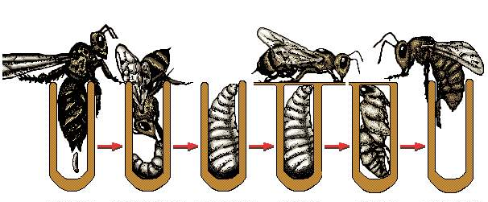
Развитие у пчёл с превращением
яйцо
личинка
куколка
пчела

Slide 9
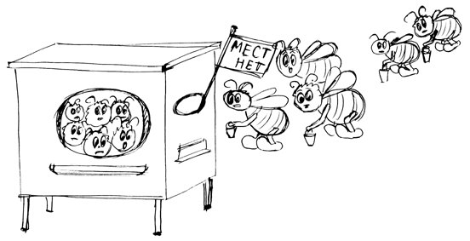
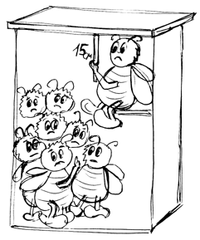
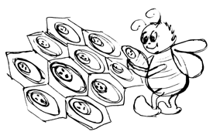

Slide 10
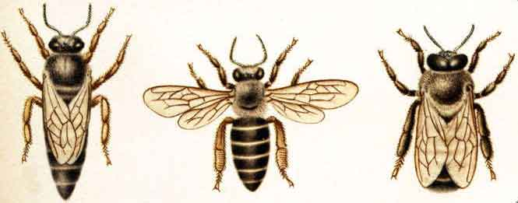
А
Б
В
матка
Рабочая пчела
трутень

Slide 11
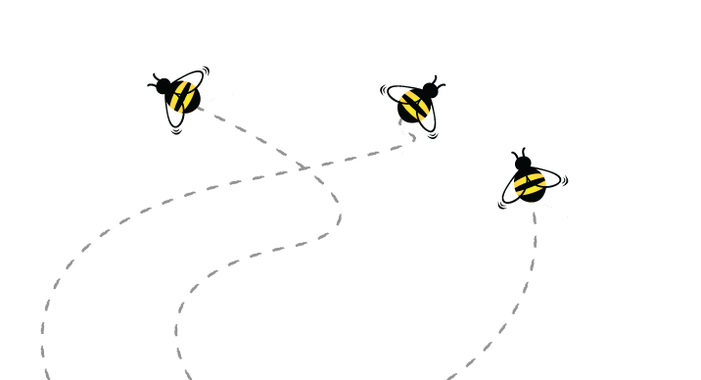
Для чего пчелы танцуют?

Slide 12
Пчелиное
молочко
опыление
мёд
перга
Значение пчёл
яд
прополис
воск

Slide 13
Работа в группах
1. Математики
5. Пчеловоды
2. Историки
4. Химики
3. Строители

Slide 14
Пчёлы – общественные насекомые?
Живут семьёй
Все обязанности четко распределены
Инстинктивное поведение

Slide 15
Домашнее задание:
дополните свои знания о пчёлах, проработав ситуации на рабочих листах.

